Slide 1

សាកលវិទ្យាល័យភូមិន្ទភ្នំពេញ
Royal University of Phnom Penh
ស្ថាបត្យកម្មកុំព្យូទ័រ
Project: Simple Calculator
រៀបចំដោយ៖ ក្រុមទី១ ថ្នាក់ E1
បង្រៀនដោយ៖ លោកគ្រូ. អ៊ុក ប៉ូលីវ៉ាន់
សមាជិកក្រុម
Chhay Pheaktra
Sem Sokhim
Eng Tola
Hea Choeurn
Heng Sothib
Hian Yan
Ho Vannda
Dom Raksmey
Hok Kimhai
Kim Sanha
Dim Vakhim

Slide 2
មាតិកា
និយមន័យ Simple Calculator
គ្រឿងសម្រាប់ធ្វើ Simple Calculator
2.1. Arduino Board
2.2. Keypad
2.3. LCD 1602
2.4. Jumper Wire
របៀបតភ្ជាប់
3.1. របៀបភ្ជាប់ Keypad ទៅកាន់ Arduino Board
3.2. របៀបភ្ជាប់ LCD 1602 ទៅកាន់ Arduino Board
Arduino IDE
4.1. Source Code
4.2. របៀបបញ្ចូលកូដទៅក្នុង Arduino Board

Slide 3
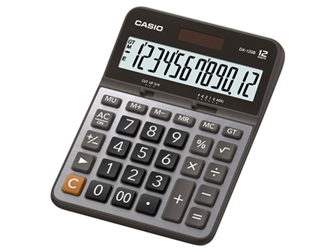
និយមន័យ Simple Calculator
Simple Calculator គឺជាម៉ាស៊ីនគណនាលេខធម្មតាដែលអាចប្រើសម្រាប់ធ្វើប្រមាណវិធី បូក,​​ ដក,​​ គុណ និង ចែកបាន។ គេបង្កើតវាឡើងដើម្បីសម្រួលដល់វិស័យអប់រំជួយសម្រួលដល់សិស្សានុសិស្ស​, អ្នកធ្វើអាជីវកម្ម​ និង​ អ្នកប្រកបមុខជំនួញផ្សេង។

Slide 4
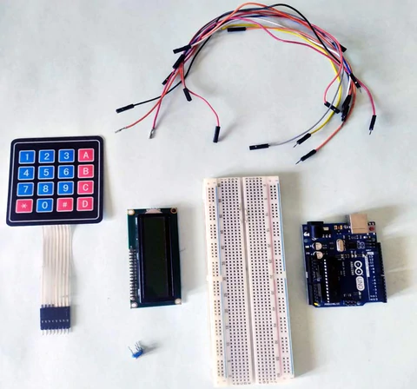
គ្រឿងសម្រាប់ធ្វើ Simple Calculator
ឧបករណ៍សម្រាប់ដំឡើង Simple Calculator រួមមានដូចជា ៖
Arduino Board
Keypad 4x4
LCD 1602
Jumper Wire

Slide 5
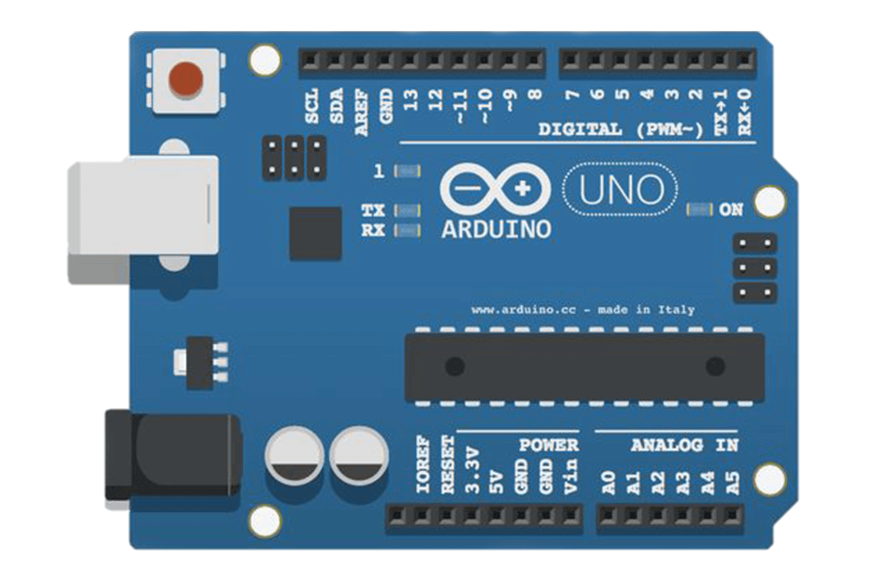
2.1. Arduino Board
Arduino Board ជាបន្ទះសៀគ្វីមួយប្រើសម្រាប់ធ្វើការដំណើរការនូវសមាភាគអេឡិចត្រូនិចផ្សេងៗ មានដូចជា Keyboard(keypad) , LCD ឬ Sensor ដែលបានតភ្ជាប់ជាមួយនឹងវា ។
Digital Pin
USB Port
ATMEGA 328P MicroController
Power Input
Power Supply
Analog Pin

Slide 6
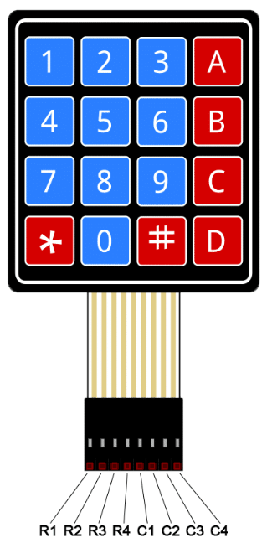
2.2. Keypad
Keypad គឺជាបន្ទះសៀគ្វីមួយដែលផ្ដុំឡើងពីប៊ូតុងជាច្រើន ។ ប្រើវាសម្រាប់ធ្វើការបញ្ចូលតម្លៃលេខ និង​ អក្សរពី Keypad ទៅកាន់ Arduino Board ។
វាមានប៊ូតុងចុចចំនួន 16 (0,1,2,3,4,5,6,7,8,9,A,B,C,D,*,#)
មាន Rows ចំនួន 4 (R1-R4)
មាន Columns ចំនួន 4 (C1-C4) ។

Slide 7
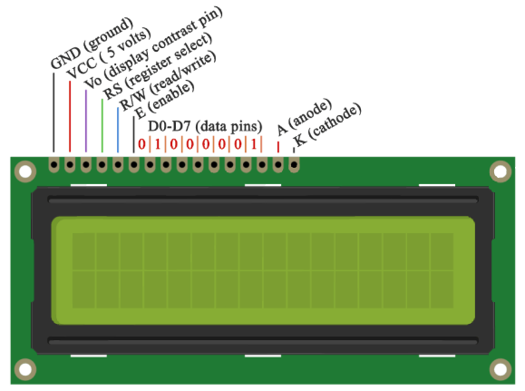
2.3. LCD 1602
LCD (Liquid Crystal Display) : គឺជាឧបករណ៍ សម្រាប់បង្ហាញតម្លៃលេខ និង អក្សរនៅលើ Screen LCD ។
មាន Rows ចំនួន 2(0 -1)
មាន Columns ចំនួន 16(0-15)
មាន Pins ចំនួន 16

Slide 8
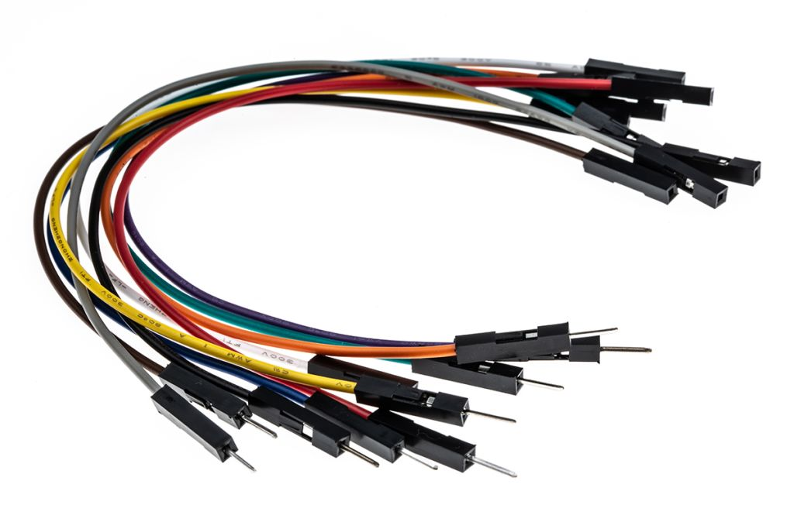
2.4. Jumper Wire
Jumper : គឺជាខ្សែភ្លើងសម្រាប់តភ្ជាប់ពីរឧបករណ៍មួយទៅឧបករណ៍មួយទៀត ។
ចែកចេញជាបីប្រភេទគឺៈ
Jumper wire Female to Female
Jumper wire Male to Male
Jumper wire Male to Female

Slide 9
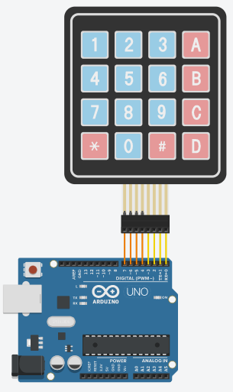
របៀបតភ្ជាប់
3.1. របៀបភ្ជាប់ Keypad ទៅកាន់ Arduino Board
Arduino Board Keypad
pin 7 → R1
pin 6 → R2
pin 5 → R3
pin 4 → R4
pin 3 → C1
pin 2 → C2
pin 1 → C3
pin 0 → C4

Slide 10
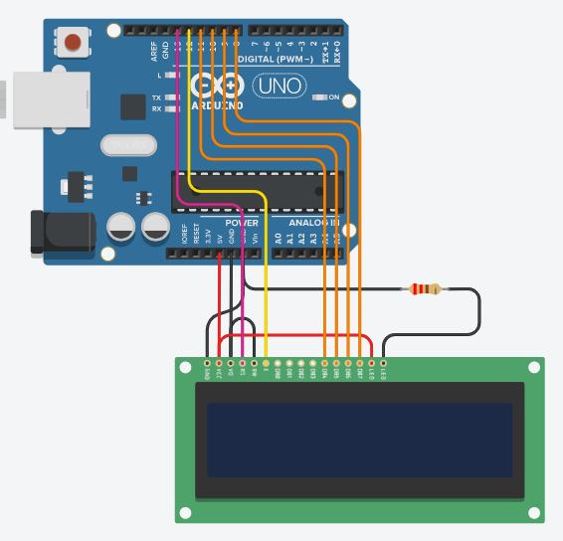
3.1. របៀបភ្ជាប់ LCD 1602 ទៅកាន់ Arduino Board
LCD 1602 Arduino Board
GND, V0, RW, K → GND
VCC, A → 5V
RS → pin 13
E → pin 12
DB4 → pin 11
DB5 → pin 10
DB6 → pin 9
DB7 → pin 8

Slide 11
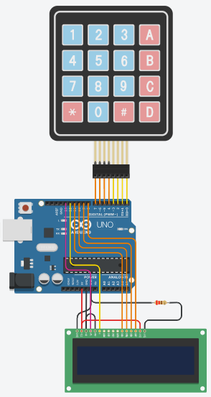
ដូច្នេះយើងអាចដំឡើង Simple Calculator តាមទម្រង់ខាងស្តាំ

Slide 12
Arduino IDE
4.1. Source Code
#include <Keypad.h> //បញ្ចូល Library របស់ LCD
#include <LiquidCrystal.h> //បញ្ចូល Library របស់ Keypad
LiquidCrystal lcd(13, 12, 11, 10, 9, 8);
long first = 0;
long second = 0;
double total = 0;
char customKey;
const byte ROWS = 4;
const byte COLS = 4;
char keys[ROWS][COLS] = { //កំណត់ Keys ជា String ដែលប្រើសម្រាប់ចុចលើ Keypad
{'1','2','3','+'},
{'4','5','6','-'},
{'7','8','9','*'},
{'C','0','=','/'}
};
ការប្រកាសអថេរជាសកលដើម្បីយកទៅប្រើក្នុងការធ្វើ Arduino IDE

Slide 13
// កំណត់ Array ផ្ទុកសំណុំធាតុ 7,6,5,4 ដែលជា Pin របស់ Arduino Board ដើម្បីតភ្ជាប់់ Rows របស់ Keypad
byte rowPins[ROWS] = {7,6,5,4};
// កំណត់ Array ផ្ទុកសំណុំធាតុ 3,2,1,0 ដែលជា Pin របស់ Arduino Board ដើម្បីតភ្ជាប់់ Columns របស់ Keypad
byte colPins[COLS] = {3,2,1,0};
//បង្កើត keypad Object សម្រាប់ផ្សំជាមួយ​នឹងអនុគមន៍ក្នុង Keypad ដើម្បី​ (ធ្វើការចុច Key តាម Items ក្នុងវង់ក្រចក)
Keypad customKeypad = Keypad( makeKeymap(keys), rowPins, colPins, ROWS, COLS);
void setup()
{
lcd.begin(16, 2); // start lcd
lcd.setCursor(0,0); //កំណត់បង្ហាញ String នៅ ជួរឈរទី 1 និង​ ជួរដេកទី 1
lcd.print("SimpleCalculator");
lcd.setCursor(0,1); //កំណត់បង្ហាញ String នៅ ជួរឈរទី 1 និង​ ជួរដេកទី 2
lcd.print("by Group 01");
delay(2000);
lcd.clear(); // clear screen
lcd.setCursor(0, 0);
}

Slide 14
void loop()
{
customKey = customKeypad.getKey();
switch(customKey)
{
case '0' ... '9’:
lcd.setCursor(0,0);
first = first * 10 + (customKey - '0');
lcd.print(first);
break;
case '+':
first = (total != 0 ? total : first);
lcd.setCursor(0,1);
lcd.print("+");
second = SecondNumber(); // get the collected the second number
total = first + second;
lcd.setCursor(0,1);
lcd.print(total);
first = 0, second = 0; // reset values back to zero for next use
break;

Slide 15
case '-':
first = (total != 0 ? total : first);
lcd.setCursor(0,1);
lcd.print("-");
second = SecondNumber();
total = first - second;
lcd.setCursor(0,3);
lcd.print(total);
first = 0, second = 0;
break;
case '*':
first = (total != 0 ? total : first);
lcd.setCursor(0,1);
lcd.print("*");
second = SecondNumber();
total = first * second;
lcd.setCursor(0,3);
lcd.print(total);
first = 0, second = 0;
break;

Slide 16
case '/':
first = (total != 0 ? total : first);
lcd.setCursor(0,1);
lcd.print("/");
second = SecondNumber();
lcd.setCursor(0,3);
second == 0 ? lcd.print("Invalid") : total = (float)first / (float)second;
lcd.print(total);
first = 0, second = 0;
break;
case 'C':
total = 0;
lcd.clear();
break;
}
}

Slide 17
long SecondNumber()
{
while( 1 )
{
customKey = customKeypad.getKey();
if(customKey >= '0' && customKey <= '9')
{
second = second * 10 + (customKey - '0');
lcd.setCursor(0,2);
lcd.print(second);
}
if(customKey == '=') break; //return second;
}
return second;
}
Click the link to get source code : Simple Calculator

Slide 18
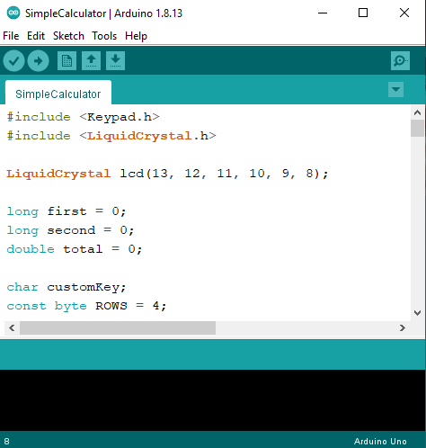
4.2. របៀបបញ្ចូលកូដទៅក្នុង Arduino Board
មុននឹងយើងធ្វើការ Upload កូដចូលទៅក្នុង Arduino យើងត្រូវធ្វើការ Verify ដើម្បីដឹងថាតើវាមាន Error អីអត់បើសិនជាមិនមានការ​ Error ទេយើងអាចធ្វើការ Upload កូដដែលយើងបានសរសេរចូលទៅកាន់ Arduino បាន ។
Verify

Slide 19
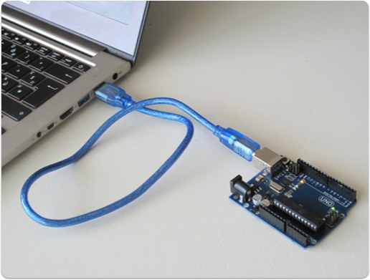
បន្ទាប់ពី Verify រួចឃើញថាមិនមានការ Error អ្វីទេ យើងអាចធ្វើការ Upload កូដពី PC របស់យើងទៅកាន់ Arduino Borad បាន ។
Verify

Slide 20
Thank You!

